Slide 1
Los Pactos Bíblicos
Un estudio sistemático de los pactos en la Biblia
Parte 2 Los Pactos Divinos

Slide 2
Temas
1. Introducción a los Pactos
A. Diferentes tipos de pacto en la Biblia
B. ¿Como es usado la palabra pacto en la Biblia?
C. Significado de la palabra
2. Pactos de Dios con el hombre
3. El nuevo pacto y la iglesia

Slide 3
“un pacto es un arreglo o un acuerdo vinculante entre dos partes que desean establecer una relación de confianza. La naturaleza de un pacto es definido por el pacto. Usualmente son solemnes, no quebrantables y sin fecha de vencimiento”.
Notes:
Pactos condicionales/incondicionales.
Unilateriales/bilaterales -
Pactos cumplimiento terrenal

Slide 4
Temas
1. Introducción a los Pactos
A. Diferentes tipos de pacto en la Biblia
B. ¿Como es usado la palabra pacto en la Biblia?
C. Significado de la palabra
2. Pactos de Dios con el hombre
3. El nuevo pacto y la iglesia

Slide 5
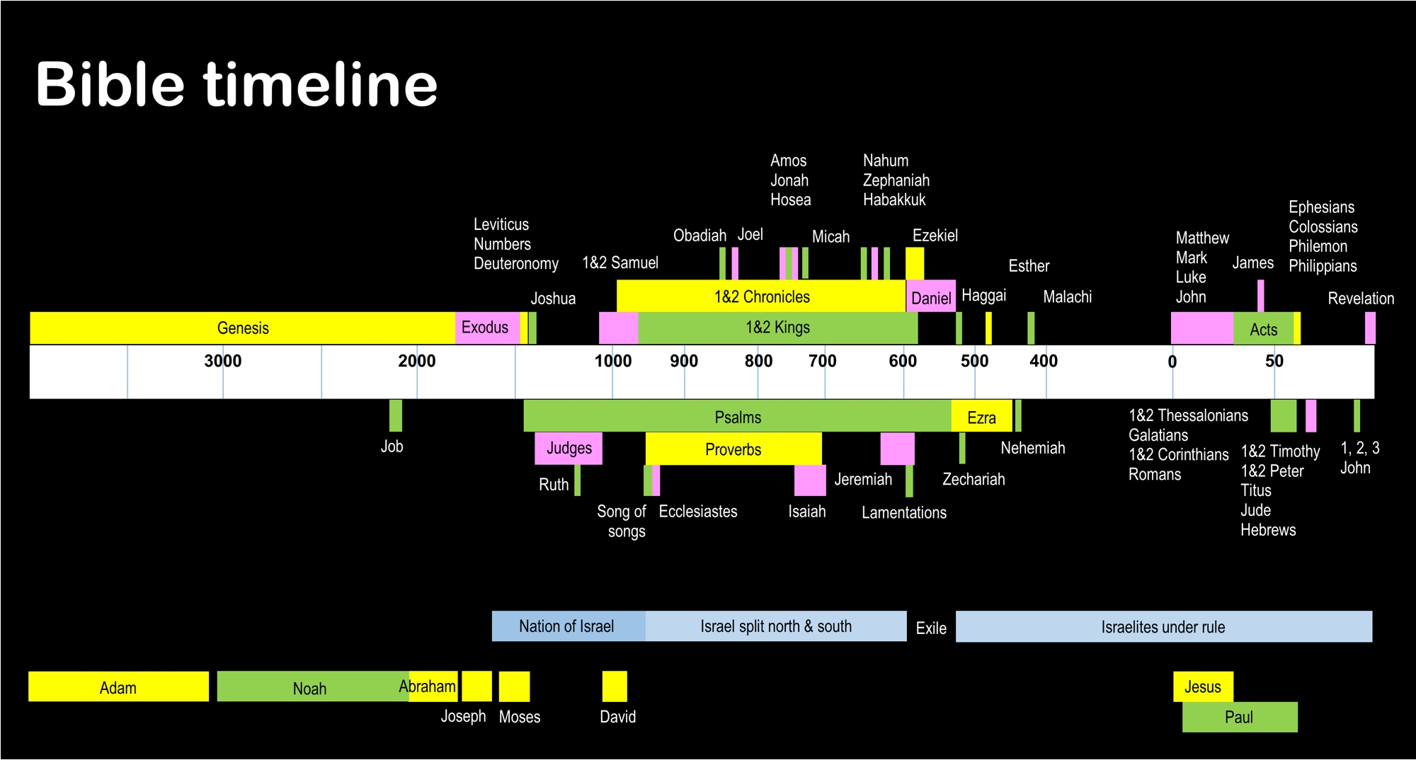
Cronograma Bíblico
Amos
nahum
Jonas
Sofonias
Levítico
Oseas
Habacuc
Efesios
Abdias
Joel
Miqueas
Ezekiel
mateo
Coloseneses
Numeros
Marcos
Filemón
Deuteronomio
1 & 2 Samuel
Ester
Lucas
Santiago
Filipenses
JOsué
1 & 2 Crónicas
Daniel
Hageo
Malaquias
Juan
Apocalipsis
EXODO
1 & 2 reyes
Hechos
GENESIS
3000
2000
1000
900
800
700
600
500
400
0
50
SALMOS
Esdras
1 & 2 Tesalonicenses
Job
Jueces
Proverbios
Nehemias
Gálatas
1 & 2 Timoteo
1,2,3 Juan
1 & 2 Corintios
1 & 2 Pedro
Rut
Eclesiastés
Jeremias
zacarias
Romanos
Tito
Cantares
Isaias
Lamentaciones
Judas
Hebreos
Moises
David
ADAN
noé
Abraham
Israel
Iglesia
Exilio
Abraham
Moises
David
Jesus
Tribulación
Pablo
redbiblica.org
Notes:
Dios hizo vinculos con ciertos hombres a travez de la historia. Estas treguas o arreglos divinos nos ayudan a entender el programa de Dios.
Adan fué el primero • Noé • Abraham • luego con la nación de israel (moises, david y otros)
Luego viene Jesus que es Dios encarnado para revelar al Padre y venir a ser obediente al plan de Dios
Establece la iglesia poco despues de su muerte cuando desciende el ES. Luego • pablo explica el plan de Dios mas especificamente en conexión a la Iglesia • la tribulación • y luego un tiempo magnifico prometido
Desde Genesis hasta Apocalipsis la Biblia nos va revelando lo que Dios está haciendo. Un estudio de los pactos divinos nos ayudarán a entender cosas caracteristicas de la edad en la cual vivimos. Los pactos no son celestiales sino de cumplimiento terrenales. Sin embargo, Dios no esta construyendo un reino terrenal hoy, Cristo esta edificando su iglesia que es una entidad celestial. Llegará el día cuando la llenura de los gentiles viene y Dios empieza a preparar un reino (Luc 22:15-16, 17-18, 29-30) y los pactos se cumpliran de forma literal y terrenal.

Slide 6

Cronograma Bíblico
1 & 2 Crónicas
Daniel
EXODO
1 & 2 reyes
Hechos
GENESIS
3000
2000
1000
900
800
700
600
500
400
0
50
SALMOS
Esdras
PACTO EdénicO
(Gen 1:28-29, 2:15-17)
Estado previo al pecado
Abraham
Moises
David
Exilio
ADAN
noé
Israel
Iglesia
Tribulación
redbiblica.org
Notes:
No es pacto de obras vs pacto de gracia. No estamos enseñando teología del pacto. Sincillamente vemos que hay una forma de interactuar entre Dios y el hombre durante esta corta etapa. • Gen 1:26-30, • Gen 2:15-25

Slide 7
El Pacto Edénico
Hay diferentes opiniones si es pacto o no
Mucho depende si Oseas 6:7 se refiere a Adan o a los hombres en generál
Pacto condicional
Obediencia - relación de intimidad con Dios el creador
Prosperar (llenar la tierra de la imagen de Dios)
Dominar la tierra
Desobediencia - muerte
Mas ellos, cual Adán, traspasaron el pacto; allí prevaricaron contra mí. Oseas 6:7
Junio, 2020
Notes:
1.This covenant is debatible

Slide 8
Cronograma Bíblico
1 & 2 Crónicas
Daniel
EXODO
1 & 2 reyes
Hechos
GENESIS
3000
2000
1000
900
800
700
600
500
400
0
50
SALMOS
Esdras
Pacto Adánico
Condenación
Sufrimiento
Dolores parto
Condenación
Promesa: “La simiente”
Abraham
Moises
David
Exilio
ADAN
noé
Israel
Iglesia
Tribulación
redbiblica.org
Notes:
El pacto Adánico no es llamado pacto. Despues de la caida del hombre, Dios cambia la forma que interactua con el hombre.

Slide 9
Pacto Adánico
Nueva economía
Todo bajo condenación (Gen 3:17)
Sacados del jardin del Edén
Relaciones desiguales entre si (Gen 3:16)
Dolor relacional y de parto
Tierra sometida a maldición (Rom 8:20-21)
Promesa Incondicional (Gen 3:15) - Liberador vendría, Satanas es destruido
Hombre es responsable de saber bien del mal (Gen 3:22)
Junio, 2020

Slide 10
Ezekiel
Cronograma Bíblico
1 & 2 Crónicas
Daniel
EXODO
1 & 2 reyes
Hechos
GENESIS
3000
2000
1000
900
800
700
600
500
400
0
50
SALMOS
Esdras
Pacto noahico
No destruir con agua
Señal: arco iris
Incondicional
Eterno
Gobierno humano
Pacto Adánico
Satanas condenado
Sufrimiento
Dolores parto
Condenación
“La simiente”
Abraham
Moises
David
Exilio
ADAN
noé
Israel
Iglesia
Tribulación
redbiblica.org

Slide 11

El Pacto NOAHICO
Genesis 8:15-9:17
Cobertura: Universal
Tipo: Incondicional
Señal externo: Arcoiris
Duración: Eterno
junio, 2020
Notes:
La primera vez que aparece esta palabra es en Genesis 6:18 (•)
1) Dios toma la iniciativa y promete establecer un pacto con Noé
2) Aunque Dios promete aqui, el pacto no es ratificado hasta despues (Gen 9) y su cumplimiento sigue aún hoy.
a) Será un nuevo inicio (Gen 9:3 vs 1:29-30)
3)El pacto es a Noé, sus descendientes y a todo ser viviente (Gen 9:9-10)
no hubieron negociaciones
Universal
Incondicional
Tenia una señal del pacto para recordarle a Dios de su pacto a todo ser viviente.
Eterno
El pacto Noahico establece un patrón para los pactos siguientes pactos que Dios hace con el hombre

Slide 12
El Pacto NOAHICO
Universal - Pacto a Noé, sus descendientes y a toda criatura
Responsabilidades del hombre:
Gobernar, la vida es sagrada (Gen 9:5-6)
No comer sangre
Multiplicar y fructificar
Promesas
No destuir la tierra con agua (Gen 8:21-22, Gen 9:11, 15)
Hombre puede comer carne (Gen 9:3)
Incondicional
Arcoiris
Eterno
Junio, 2020
Notes:
1. Incondicional (Gen 9:15), Señal: Arcoiris (Gen 9:12), Duracion: Eterno (Gen 9:12, 16)
2.Universal - To Noah, his descendants and all flesh
3.Sign of the covenant is the rainbow (Gen 9:12-17)
a.The idea of an outward sign in connection with a covenant is established
4.Duration: Forever (Gen 9:16)
5.Commands of the covenant
a.Be fruitful and multiply (Gen 9:1, 7)
b.No eating blood (Gen 9:3-4)
c.Men must govern - life is sacred, capital punishment (Gen 9:5-6)
6.Promises
a.God will never destroy every living thing (Gen 8:21-22)
b.The animal kingdom will fear man (Gen 9:2)
c.Man has right to eat meat (Gen 9:3)
d.There will never be a world-wide flood to destroy the earth (Gen 9:11, 15)
7.Unconditional

Slide 13
Ezekiel
Cronograma Bíblico
1 & 2 Crónicas
Daniel
EXODO
1 & 2 reyes
Hechos
GENESIS
3000
2000
1000
900
800
700
600
500
400
0
50
SALMOS
Esdras
Pacto abrahamico
incondicional
Unilateral
Eterno
Pacto noahico
No destruir con agua
Señal: arco iris
Incondicional
Eterno
Gobierno humano
Pacto Adánico
Satanas condenado
Sufrimiento
Dolores parto
Condenación
“La simiente”
Abraham
Moises
David
Exilio
ADAN
noé
Israel
Iglesia
Tribulación
redbiblica.org

Slide 14
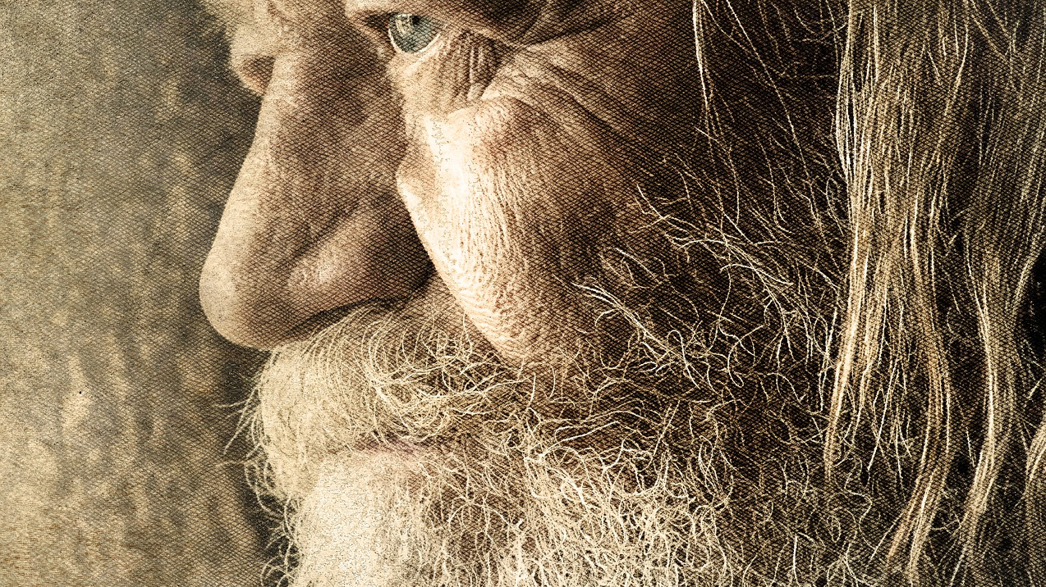
El Pacto ABRAHÁMICO
Pero Jehová había dicho a Abram: Vete de tu tierra y de tu parentela, y de la casa de tu padre, a la tierra que te mostraré. Y haré de ti una nación grande, y te bendeciré, y engrandeceré tu nombre, y serás bendición. Bendeciré a los que te bendijeren, y a los que te maldijeren maldeciré; y serán benditas en ti todas las familias de la tierra. Genesis 12:1-3
Incondicional
Arcoiris
Eterno
Notes:
PACTO PROMETIDO:
Tiene aspectos a “una nación”, bendición para Abraham y Abraham será bendición (universal - tdas las familias)

Slide 15

El Pacto Abrahámico
Fundación para todos los pactos unilaterales de Dios con Israel. Génesis 12:2
Incluye una tierra, una simiente y una bendición. Génesis 12:1-3; 12:7; 13:14-17; 15:1-21; 22:15-18.
Reafirmado con Isaac y Jacob. Génesis 26:2-5, 24; 28:13-15.
Pasado a los hijos de Jacob, las 12 tribus de Israel. Génesis 49:1-28.
Base para la liberación de Israel de Egipto. Éxodo 6:2-4, 8.
Confirmó la concesión de tierras a Israel después del Éxodo. Josué 1:2.
No hay tiempo límite; tendrá cumplimiento final en el Reino Mesiánico. Génesis 17:7-8.

Slide 16
El Pacto Abrahámico
Génesis 12:1-3
“tierra, simiente, bendición”
Pacto
Inmobiliario
Deut. 29-30
“tierra”
Pacto
Davídico
2 Sam 7:12-16
“simiente”
Nuevo
Pacto
Jer. 31:31-34
“bendición”
Notes:
Fundación para todos los pactos unilaterales de Dios con Israel
Gen 15:7-21
Gen 15:18
Gen 17:9-14 - Señal: circumcisión
Confirmado: nacimiento de Isaac: Gen 17:19 y Jacob: Gen 28:12-13)

Slide 17
Complimiento Historico del pacto
Una gran nación, Israel (Isa 66:22)
Israel reunida físicamente (Eze 37)
Bendición para Abraham
Padre de los de la fe
Bendice a los que bendices. Maldice los que maldicen
Todas las familias de la tierra benditas mediante Jesucristo (Gal 3:7)
Junio, 2020

Slide 18
Futuro Cumplimiento
Israel retorna espiritualmente (Eze 37-38)
Trono de David reestablecido (Jesucristo como Rey eterno)
Tierra de Israel (Genesis 15:18-21)
Jerusalén capital y central
Naciones rinden homenaje a Israel
JunIO, 2020

Slide 19
Temas
1. Introducción a los Pactos
A. Diferentes tipos de pacto en la Biblia
B. ¿Como es usado la palabra pacto en la Biblia?
C. Significado de la palabra
2. Pactos de Dios con el hombre
3. El nuevo pacto y la iglesia

Slide 21
Ezekiel
Cronograma Bíblico
1 & 2 Crónicas
Daniel
EXODO
1 & 2 reyes
Hechos
GENESIS
3000
2000
1000
900
800
700
600
500
400
0
50
Pacto davidico
INcondicional
Pacto MOSAICO
condicional
SALMOS
Esdras
Pacto abrahamico
incondicional
Pacto noahico
No destruir con agua
Señal: arco iris
Incondicional
Eterno
Gobierno humano
Pacto Adánico
Satanas condenado
Sufrimiento
Dolores parto
Condenación
“La simiente”
Abraham
Moises
David
Exilio
ADAN
noé
Israel
Iglesia
Tribulación
redbiblica.org

Slide 22
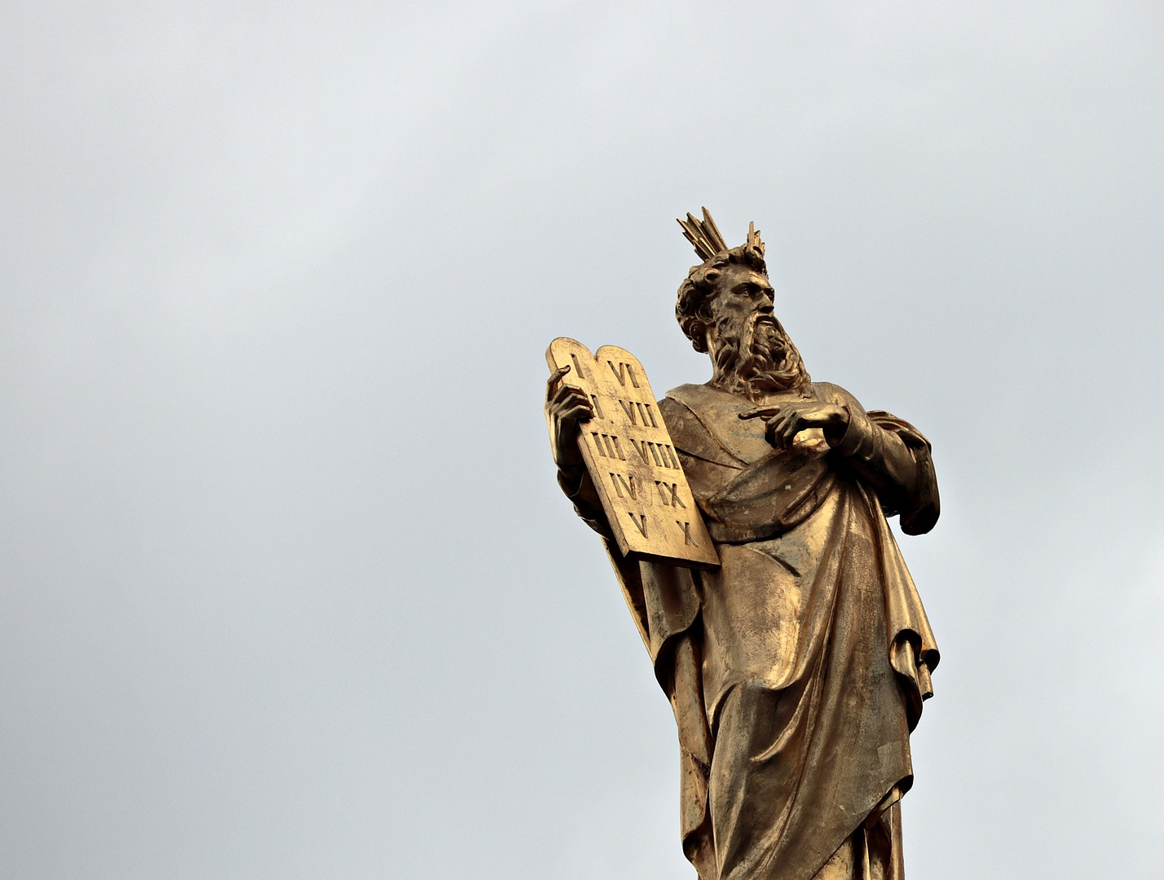
El Pacto MOSAICO
Condicional
Bilateral
Temporal
Notes:
Nunca fué intencionado ser una pacto eterno (Heb 8:7)

Slide 23
El Pacto Davídico
Promete una dinastía eterna a través del linaje del rey David. 2 Samuel 7:16.
Asegura el reino eterno y un descendiente para reinar en el trono de David para siempre. 2 Samuel 7:11-17.
Confirma la dinastía Davídica a través de Salomón. 1 Crónicas 17:10-15.
Garantiza el cumplimiento en la persona del Mesías. Salmos 45:6-7.
En última instancia se cumplirá en el Reino Mesiánico. Jeremías 23:5-6.

Slide 24
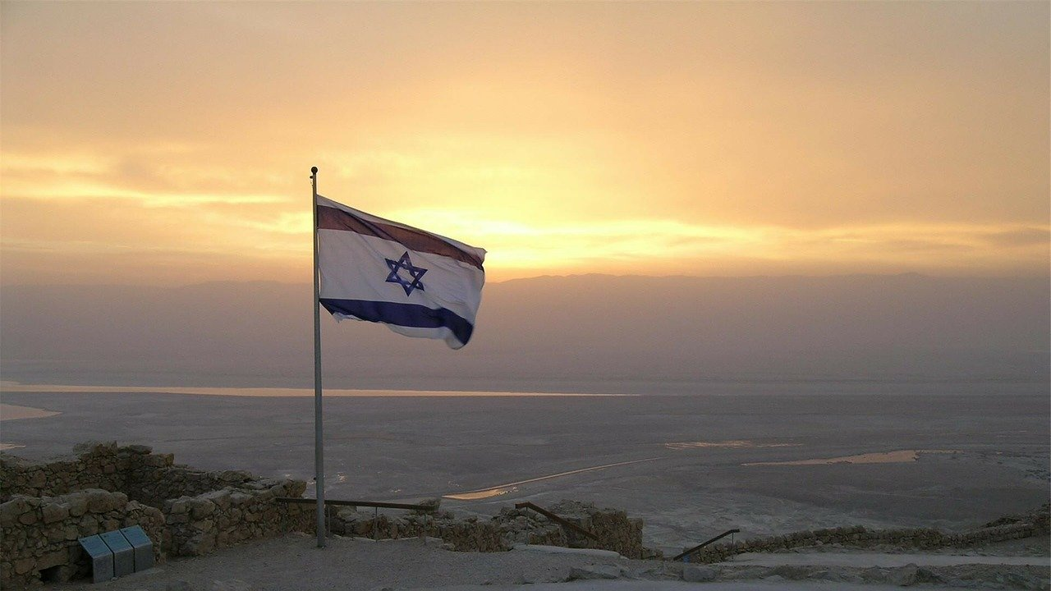
El Pacto INMOBILIARIO

Slide 25
El Pacto Inmobiliario
Proporciona un hogar permanente para los descendientes de Abraham, Isaac y Jacob (la nación de Israel). Deuteronomio 30:1-20.
Garantiza la propiedad de la tierra a pesar de los fracasos de Israel. Deuteronomio 30:3.
Ata la bendición en la tierra a la obediencia de Israel. Deuteronomio 30:20.
Predice la remoción temporal de Israel con el posterior retorno a la tierra. Deuteronomio 30:3-5.
Asegura la restauración de Israel y la bendición durante el Reino Mesiánico. Deuteronomio 30:6-9.
Notes:
El monte Gerizim (la bendicion) y el monte Ebal (la maldicion) “He aquí yo pongo hoy delante de vosotros la bendición y la maldición… Y cuando Jehová tu Dios te haya introducido en la tierra a la cual vas para tomarla, pondrás la bendición sobre el monte Gerizim, y la maldición sobre el monte Ebal” Deuteronomio 11:26-29
“Sucederá que cuando hubieren venido sobre ti todas estas cosas, la bendición y la maldición que he puesto delante de ti, y te arrepintieres en medio de todas las naciones adonde te hubiere arrojado Jehová tu Dios, y te convirtieres a Jehová tu Dios, y obedecieres a su voz conforme a todo lo que yo te mando hoy, tú y tus hijos, con todo tu corazón y con toda tu alma, entonces Jehová hará volver a tus cautivos, y tendrá misericordia de ti, y volverá a recogerte de entre todos los pueblos adonde te hubiere esparcido Jehová tu Dios. Aun cuando tus desterrados estuvieren en las partes más lejanas que hay debajo del cielo, de allí te recogerá Jehová tu Dios, y de allá te tomará; y te hará volver Jehová tu Dios a la tierra que heredaron tus padres, y será tuya; y te hará bien, y te multiplicará más que a tus padres. Y circuncidará Jehová tu Dios tu corazón, y el corazón de tu descendencia, para que ames a Jehová tu Dios con todo tu corazón y con toda tu alma, a fin de que vivas. Y pondrá Jehová tu Dios todas estas maldiciones sobre tus enemigos, y sobre tus aborrecedores que te persiguieron. Y tú volverás, y oirás la voz de Jehová, y pondrás por obra todos sus mandamientos que yo te ordeno hoy” Deuteronomio 30:1-8
“Antes yo tendré memoria de mi pacto que concerté contigo en los días de tu juventud, y estableceré contigo un pacto sempiterno” Ezequiel 16:60
“En aquel día hizo Jehová un pacto con Abram, diciendo: A tu descendencia daré esta tierra, desde el río de Egipto hasta el río grande, el río Eufrates” Génesis 15:18

Slide 26
Ezekiel
Cronograma Bíblico
1 & 2 Crónicas
Daniel
EXODO
1 & 2 reyes
Hechos
GENESIS
3000
2000
1000
900
800
700
600
Nuevo Pacto
INcondicional
500
400
0
50
Pacto davidico
INcondicional
Pacto MOSAICO
condicional
SALMOS
Esdras
Pacto abrahamico
incondicional
Pacto noahico
No destruir con agua
Señal: arco iris
Incondicional
Eterno
Gobierno humano
Pacto Adánico
Satanas condenado
Sufrimiento
Dolores parto
Condenación
“La simiente”
Abraham
Moises
David
Exilio
ADAN
noé
Israel
Iglesia
Tribulación
redbiblica.org

Slide 27
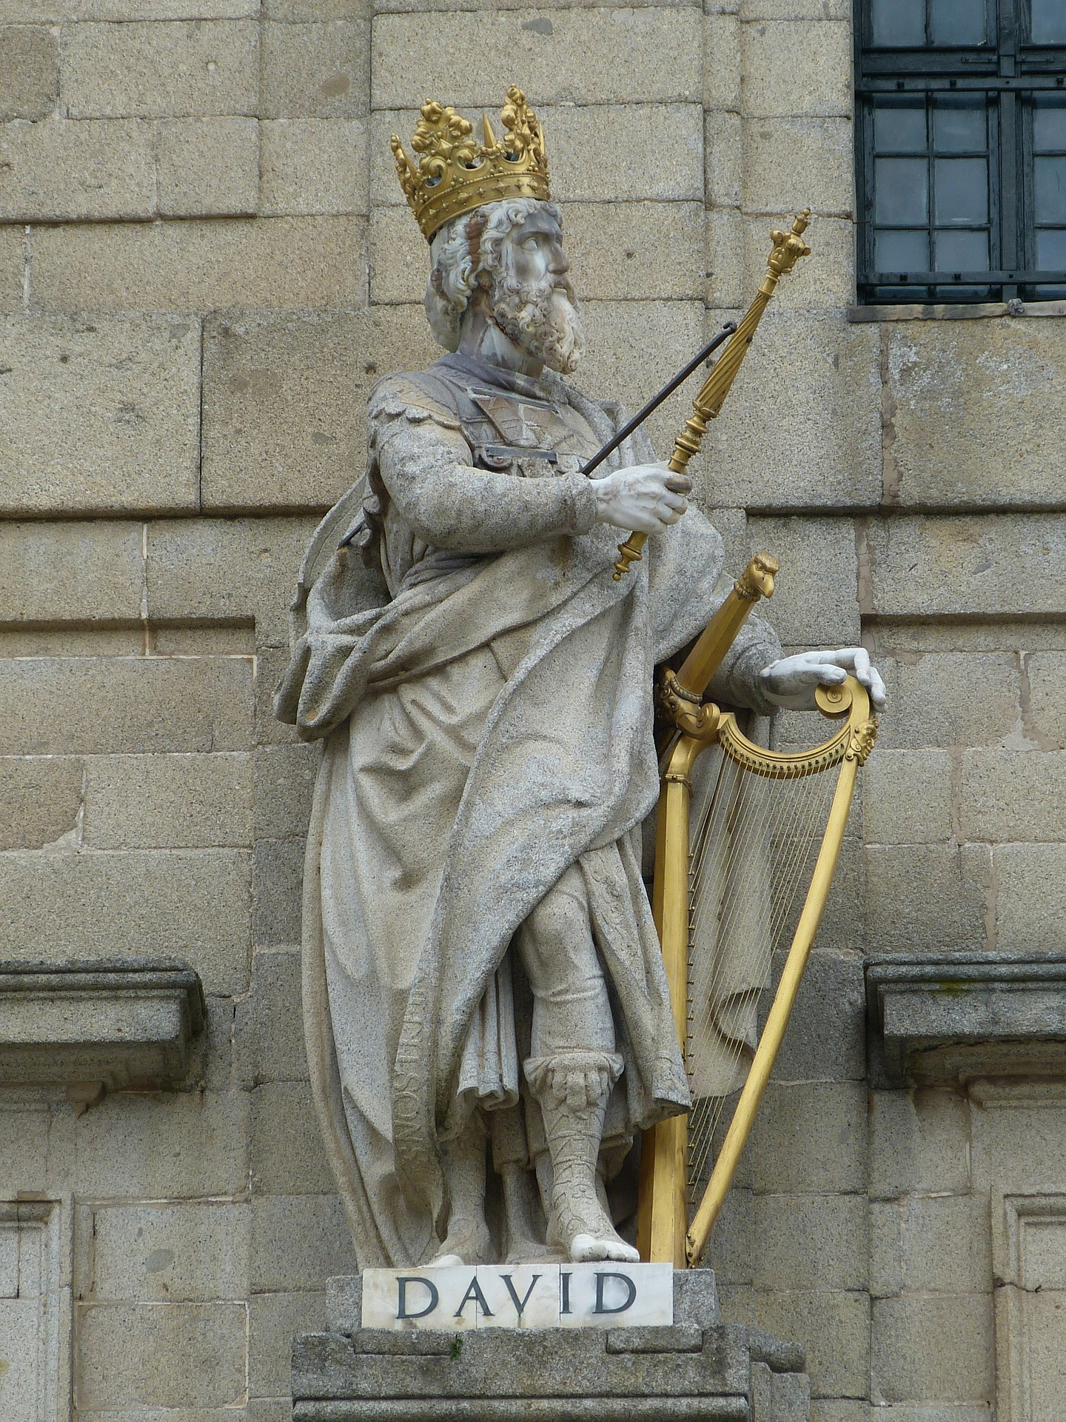

El Pacto Davídico

Slide 28
Ezekiel
Cronograma Bíblico
1 & 2 Crónicas
Daniel
EXODO
1 & 2 reyes
Hechos
GENESIS
3000
2000
1000
900
800
700
600
Nuevo Pacto
INcondicional
500
400
0
50
Pacto davidico
INcondicional
Pacto MOSAICO
condicional
SALMOS
Esdras
Pacto abrahamico
incondicional
Pacto noahico
No destruir con agua
Señal: arco iris
Incondicional
Eterno
Gobierno humano
Pacto Adánico
Satanas condenado
Sufrimiento
Dolores parto
Condenación
“La simiente”
Abraham
Moises
David
Exilio
ADAN
noé
Israel
Iglesia
Tribulación
redbiblica.org

Slide 29
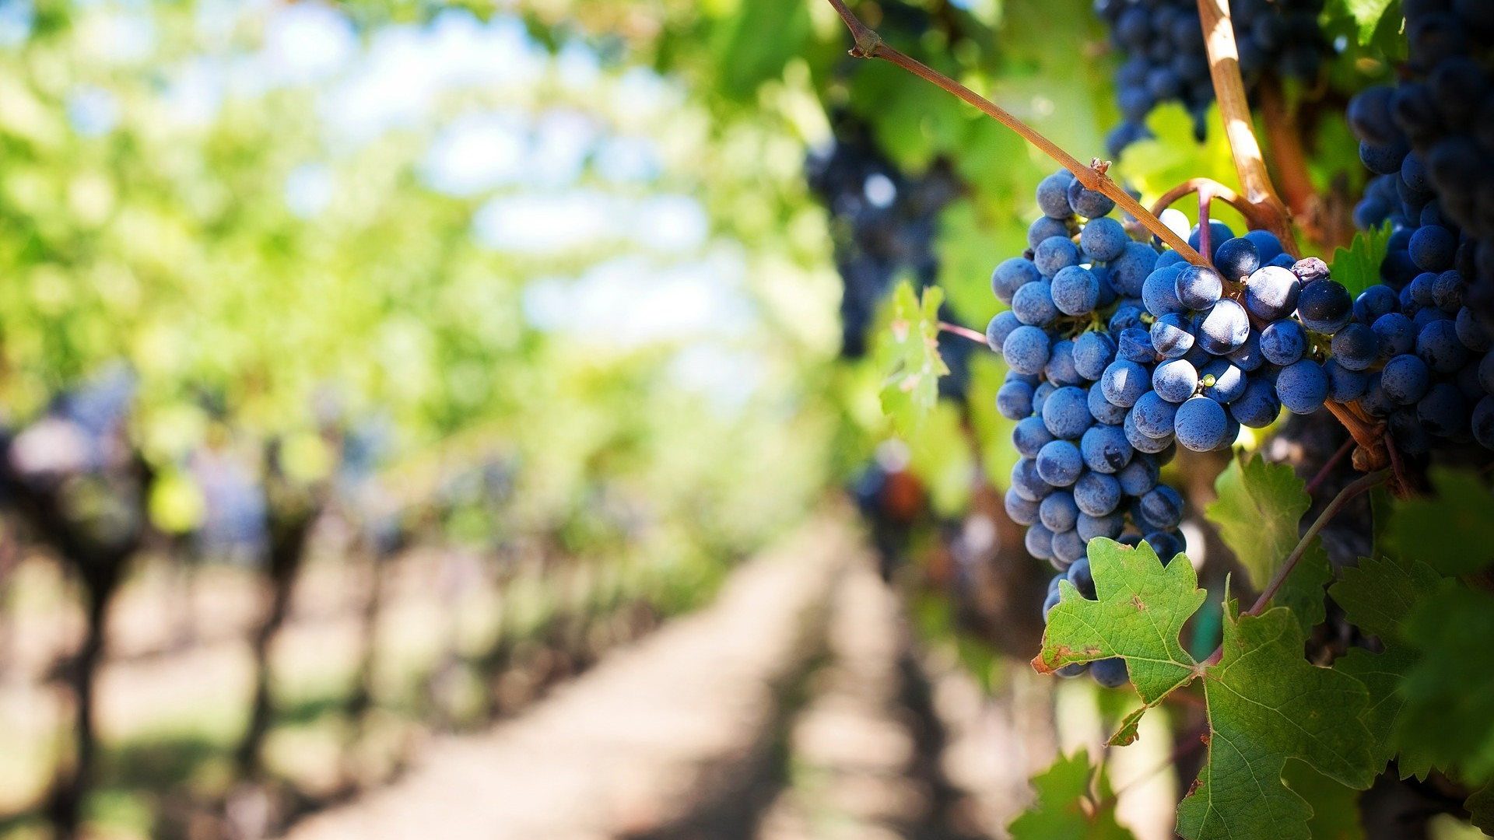
El NUEVO PACTO
Porque no quiero, hermanos, que ignoréis este misterio, para que no seáis arrogantes en cuanto a vosotros mismos: que ha acontecido a Israel endurecimiento en parte, hasta que haya entrado la plenitud de los gentiles; y luego todo Israel será salvo, como está escrito: Vendrá de Sion el Libertador, Que apartará de Jacob la impiedad. Y éste será mi pacto con ellos, Cuando yo quite sus pecados. Así que en cuanto al evangelio, son enemigos por causa de vosotros; pero en cuanto a la elección, son amados por causa de los padres. Romanos 11:25-28
Notes:
Romanos 11:25-28 nos muestra claramente que el nuevo pacto mencionado en el NT esta directamente conectado con el Libertador que vendría de Sion - esto es la segunda venida de Cristo. Según este pasaje el nuevo pacto tiene su cumplimiento despues de la segunda venida “y todo Israel será salvo”.

Slide 30
El Nuevo Pacto
Predice el perdón de Israel. Jeremías 31:34.
Garantiza la regeneración de Israel, que es la base para el Reino Mesiánico. Jeremías 31: 31-34; Isaías 55:3; 59:21; 61: 8; Ezequiel 16:60-62; 36:24-28; 37:26-27.
Promete que el Espíritu Santo morará en Israel durante el Reino Mesiánico. Ezequiel 36:26-27.
Se cumplirá literalmente a Israel en el Reino Mesiánico; los gentiles en la Era de la Iglesia pueden experimentar la regeneración por la fe en el Mesías. Lucas 22:20; 1 Corintios 11:25.

Slide 31


Slide 32
LOS PACTOS Y SU CUMPLIMIENTO EN EL REINO
Promesas hechas
Pacto Imobiliario
“Tierra” Deut .29-30
La Iglesia
Ratificado
Cumplimiento
Pacto Abrahámico
Gen 12:1-3
Pacto Davídico
“Simiente” 2 Sam 7:11-17
Promesas cumplidas
Nuevo Pacto
“Bendición” Jer 31/Eze 36
La Iglesia
Antes de la Ley
Israel y la Ley
La Iglesia
Reino Milenial
Notes:
Predice el perdón de Israel Jer. 31:34.
Garantiza la regeneración de Israel, que es la base para el Reino Mesiánico Jer. 31: 31-34; Isa. 55:3; 59:21; 61: 8; Ez. 16: 60-62; 36: 24-28; 37:26-27.
Promete que el Espíritu Santo morará en Israel durante el Reino Mesiánico Ez. 36:26-27
Se cumplirá literalmente a Israel en el Reino Mesiánico; los gentiles en la Era de la Iglesia pueden experimentar la regeneración por la fe en el Mesías Lc. 22:20; 1 Cor. 11:25.

Slide 33
Ezekiel
Cronograma Bíblico
1 & 2 Crónicas
Daniel
EXODO
1 & 2 reyes
Hechos
GENESIS
3000
2000
1000
900
800
700
600
Nuevo Pacto
INcondicional
500
400
0
50
Pacto davidico
INcondicional
Pacto MOSAICO
condicional
SALMOS
Esdras
Pacto abrahamico
incondicional
Pacto noahico
No destruir con agua
Señal: arco iris
Incondicional
Eterno
Gobierno humano
Pacto Adánico
Satanas condenado
Sufrimiento
Dolores parto
Condenación
“La simiente”
Abraham
Moises
David
Exilio
ADAN
noé
Israel
Iglesia
Tribulación
redbiblica.org

Slide 34
Cronograma Bíblico
3000
2000
1000
900
800
700
600
500
400
0
50
2000
7
1000
Pacto Imobiliario
“Tierra” Dt .29-30
3000
Pacto
Abrahámico
Gen 12:1-3
Pacto Davídico
“Simiente” 2 Sam 7:11-17
DIA DEL SEÑOR
Pacto Mosaico
Exodo 24:3-8
Cumplimiento
Nuevo Pacto
“Bendición”
Jer. 31/Eze. 36
Abraham
Moises
David
Exilio
ADAN
noé
Israel
Iglesia
Reino de jesucristo
Tribulación
redbiblica.org

